Slide 1
实验成果汇报
基于LSTM-DoubleDQN深度强化学习的量化交易策略

Slide 2
研究对象
在沪深300期权上做一种对冲交易模式^{[1]}，当沪深300指数出现较大幅度的波动时可实现盈利，而出现亏损情况则是沪深300长时间波动较小。这样的交易模式是否盈利则与沪深300指数的涨跌无关。
注：[1]这种对冲交易模式是同时买入一定数量的看涨期权和看跌期权，期权是一种亏损有限，但盈利上限极高的金融衍生工具

Slide 3
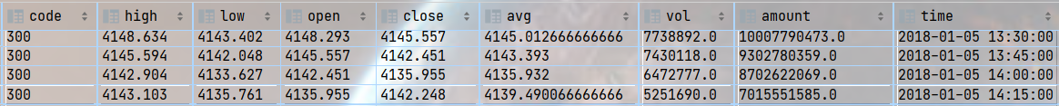
数据介绍
实验收集了沪深300从2018年到2022年的15分钟k线数据，每条数据包含了最高价，最低价，开盘价，收盘价，成交均价，成交量，成交额，时间戳
将2018-2021年四年数据作为训练集，2022年作为测试集

Slide 4
数据预处理
金融数据的各个属性量纲不同，波动程度也不一样，这会导致模型一开始会受到较强干扰。为了统一量纲，让模型关注数据的相对波动，做出了对数化处理。
当前价格与前一刻的价格做除法后取对数
成交量与过去n天的同一时刻的均值做比后取对数

Slide 5
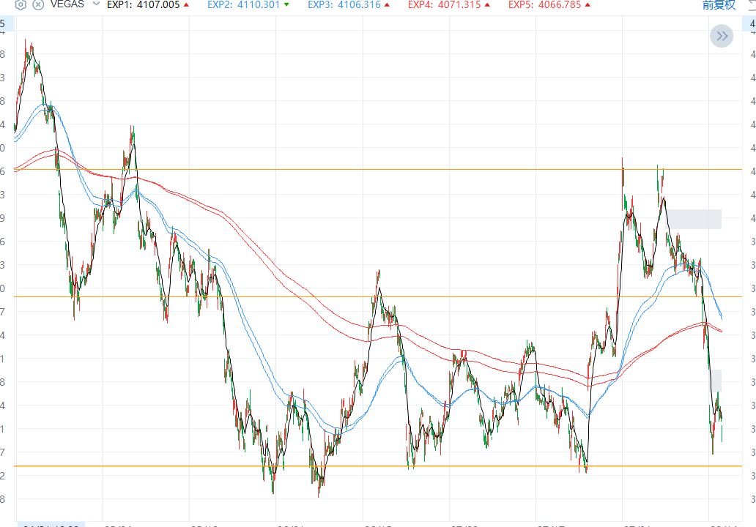
特征工程
阻力位区域信号：当价格运动到阻力位区域附近时，发出阻力位信号1，否则为0。
阻力位的定义：阻力位由前期相对高点(或低点)组成，是一个相对区域，实验中设定高点附近正负0.3%都是阻力位区域

Slide 6
特征工程
近n日波动率：衡量近一段时间内行情波动程度，使用年化收益率方差衡量。
F是一年可以获取的样本量，N是实际计算式近n日选取的样本量，Ci是第i根k线的收盘价

Slide 7
智能体的环境设置
环境状态定义St：过去n天的15分钟经过预处理的k线数据（最高价，最低价，开盘价，收盘价，收盘价，成交量，成交额），波动率，单笔交易浮盈浮亏，距离下一个交易日的天数，是否到达阻力位区域，持有时间。
动作空间At：动作只有两个：开仓和平仓，1代表持仓状态，0代表空仓状态。由0到1代表开仓动作，由1到0为平仓动作。

Slide 8
LSTM-DoubleDQN模型结构
深度学习网络A由两层LSTM加两层全连接层构成，来学习在状态St下对应各个动作的估值Q(St,At)
样本输入：当前时刻的状态数据St，在St状态下做出的动作At，在当前状态下做出动作后产生的奖惩Rt，下一个状态数据S（t+1），回合结束标志done。在实验中，模型完成空仓等待，开仓，持仓，平仓这一流程动作后视为一个回合。
输出：当前状态下输出持仓的估值评分(Q(St,1))和空仓动作的估值(Q(St,0))，以评分较大者作为交易行为。

Slide 9
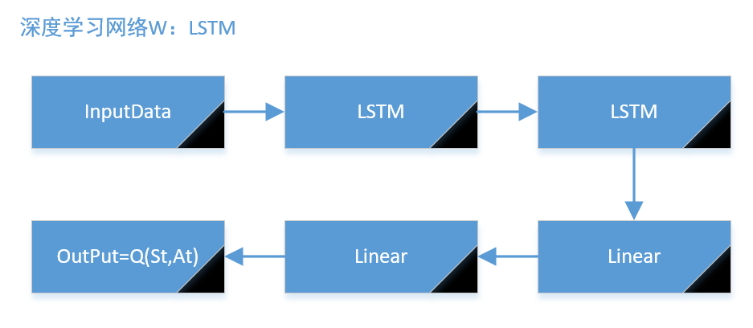
LSTM-DoubleDQN的深度学习部分结构

Slide 10
LSTM-DoubleDQN算法流程
1、初始化两个LSTM神经网络W1，W2，分别为选择最优动作网络和计算估值评分（Q值）网络
2、输入状态st，使用epsion-gredy策略，有epsion概率随机选择一个动作，1- epsion选择Q(st,a)最大的动作：
3、环境返回奖励rt和下一个状态s(t+1)
4、将这个训练样本放入经验回放池中（DataBuffer）
5、经验回放池数据超过一定数量后，随机取出一定数量样本训练

Slide 11
LSTM-DoubleDQN训练流程
1、从经验回放池DataBuffer中随机采样，一个样本中含有st, rt, s(t+1), done
2、输入st和at，用W1计算当前状态下的估值eval_q=Q(st,at,W1)
3、输入s(t+1)，用W1获在下一个状态中估值最大的动作：
4、目标值y由W2计算得到：
5、获得损失Loss=0.5(eval_q-y)^2
6、获得参数梯度，反向传播更新W1参数。W1训练若干次后将W1的参数复制到W2上
Notes:
如果这是一个结束状态，done为0，那么下一个状态就不会对该回合的训练产生影响了

Slide 12
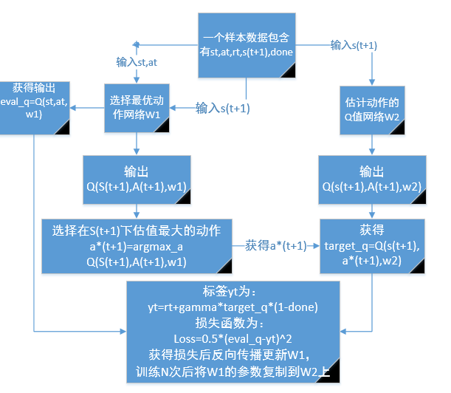
LSTM-DoubleDQN强化学习部分结构
深度强化学习网络算法框架Double-DQN，其中W1和W2是第9页ppt采用的LSTM深度学习神经网络

Slide 13
激励函数设定(Reward Function)
定义在t时刻的持仓市值为MarketValue_t，定义开仓成本为Cost，则这笔交易在t时刻的对数收益率为return_t=ln(MarketValue_t/ Cost)，设定止损线stop(stop<0)
若a(t-1)->at为0->1，是开仓动作，reward_t=0
若a(t-1)->at为1->1，是持仓动作，分有两种情况：
1、若return_t>stop，reward_t=0
2、若return_t<stop，reward_t=exp(return_t)-1(转换为普通收益率)

Slide 14
激励函数设定(Reward Function)
若a(t-1)->at为1->0，是平仓动作，分三种情况：
1、在止损线下平仓，reward_t=a (a>0)，因为止损是正确行为
2、在非止损情况下， reward_t=exp(return_t)-1
3、若平仓时止盈时的点位相比于开仓点位偏离幅度达到1.5%以上，给予双倍奖励
若a(t-1)->at为0->0，是空仓动作，reward_t=0

Slide 15
智能体环境参数
模型回看历史数据长度为20天，一个交易日有16根15m级别的k线，所以ModelWindow = 20*16=320
波动率选择近5日波动率n=5
手续费：期权一张15元
账户初始资金InitCash=1000000
开仓限制比例 ：开仓时市值不能超过总资金20%（交易所限制）
随机选择动作概率Epsilon=0.1

Slide 16
神经网络训练参数设置
优化器学习率LR=0.01
奖励折扣系数gamma=0.99
经验回放池大小MEMORY_SIZE = 15000
训练开始所需样本MEMORY_THRESHOLD=5000
BatchSize=128
Epoch=100
更新目标网络（W2）参数频率 UPDATE_TIME=100，即每训练100次更新一次目标网络参数

Slide 17
Baseline选择
1、账户长期满仓持有沪深300ETF多头
2、账户长期满仓融券沪深300ETF空头
3、使用LSTM网络每天进行股价预测，预测下一天股价上涨则满仓买入沪深300ETF做多，预测下一天股价下跌则满仓融券卖空沪深300ETF做空
Notes:
参考的文献：
Lanbouri Z, Achchab S. Stock market prediction on high frequency data using long-short term memory[J]. Procedia Computer Science, 2020, 175: 603-608.
Long Y, Wang X, Zhang S, et al. Design Stock Market Trading Strategy with Deep Learning: A Bi-LSTM Based Approach[C]//Proceedings of the 2023 4th International Conference on Computing, Networks and Internet of Things. 2023: 874-879.
Nelson D M Q, Pereira A C M, De Oliveira R A. Stock market's price movement prediction with LSTM neural networks[C]//2017 International joint conference on neural networks (IJCNN). Ieee, 2017: 1419-1426.
[1]辛洲扬.基于LSTM与Transformer模型的股价预测[D].山东大学,2022.DOI:10.27272/d.cnki.gshdu.2022.001528.

Slide 18
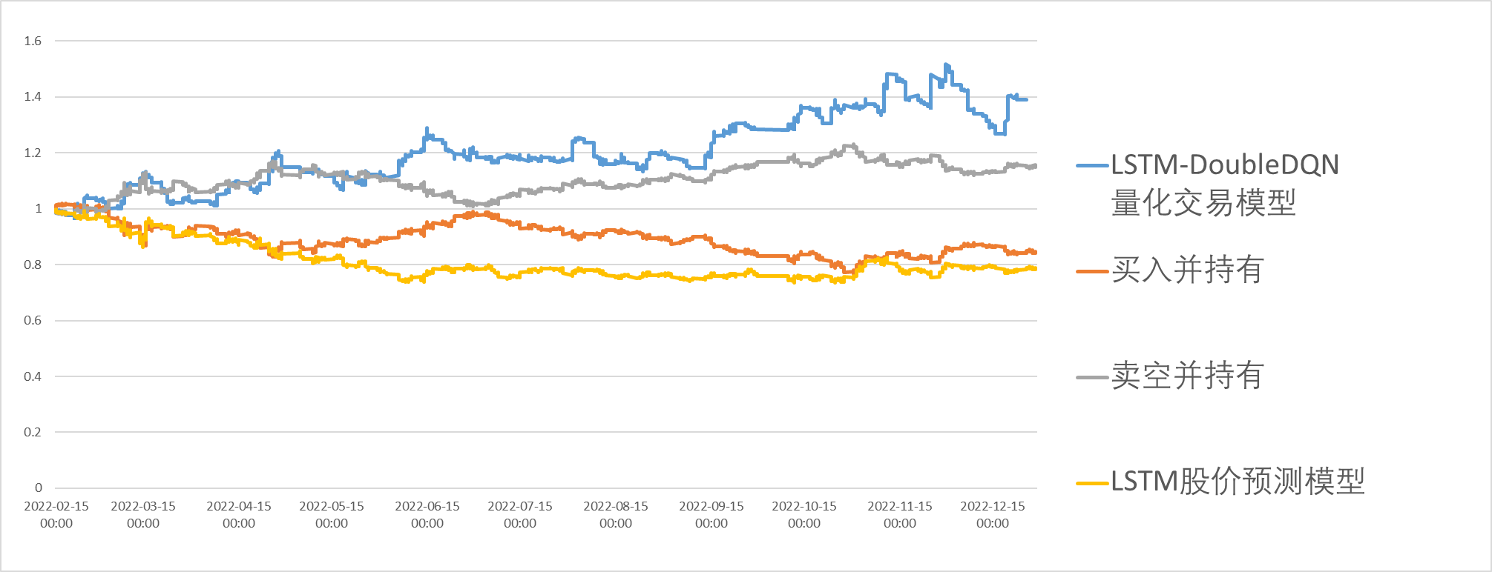
测试集实验结果（以初始净值为1计算）

Slide 19

评价指标
模型\指标 | 夏普比率 | 到期总对数收益率 | 最大回撤（对数形式）
LSTM-DoubleDQN | 1.1931 | 0.3176 | -0.1818
LSTM | -1.258 | -0.240 | -0.1874
长期持有多头 | -0.872 | -0.166 | -0.1854
长期持有空头 | 0.9147 | 0.1411 | -0.1811
注：指标解释
夏普比率：
E(Rp)：平均年化收益率
Rf：年化无风险利率
σp：年化收益率的标准差
夏普比率衡量的是投资者每承受一单位总风险，会产生多少的超额回报
到期总对数收益率：Rt=ln(pt/p0)即期末总资产除以期初总资产后取对数。
最大回撤率（对数形式）：是指在选定周期内任一历史时点往后推，产品净值走到最低点时的收益率回撤幅度的最大值。如果一只基金的最高净值是10元，最低净值是5元，那么它的最大回撤率就是ln(5/10)

Slide 20
附注：阻力位模型构建（支撑与压力）
1、定义一个固定的时间长度d
2、定义在时刻t时，指数点位是Pt，在时间长度d下，指数运动的平均速度为
Vt=(Pt-P(t-d))/d
3、若出现Vt*V(t-1)<0，则说明在时间区间d之内出现了一个反转点，若Vt>0则代表指数见底回升，是一个相对低点，是一个可能的支撑位，Vt<0则代表指数见顶回落，是一个相对高点，是一个可能的压力位。
3、若相对高点比前一个支撑点涨幅超过1.5%，或突破前一个压力位0.5%，记为一个压力点位。若相对低点比前一个压力位跌幅超过1.5%，或跌破前一个支撑位0.5%，记为一个支撑点位

Slide 21
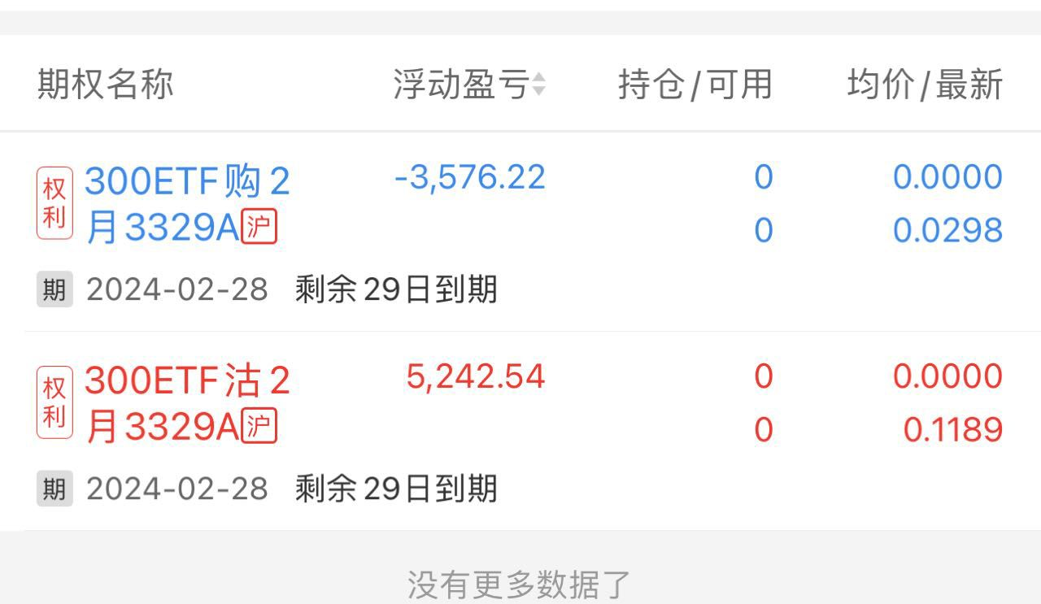
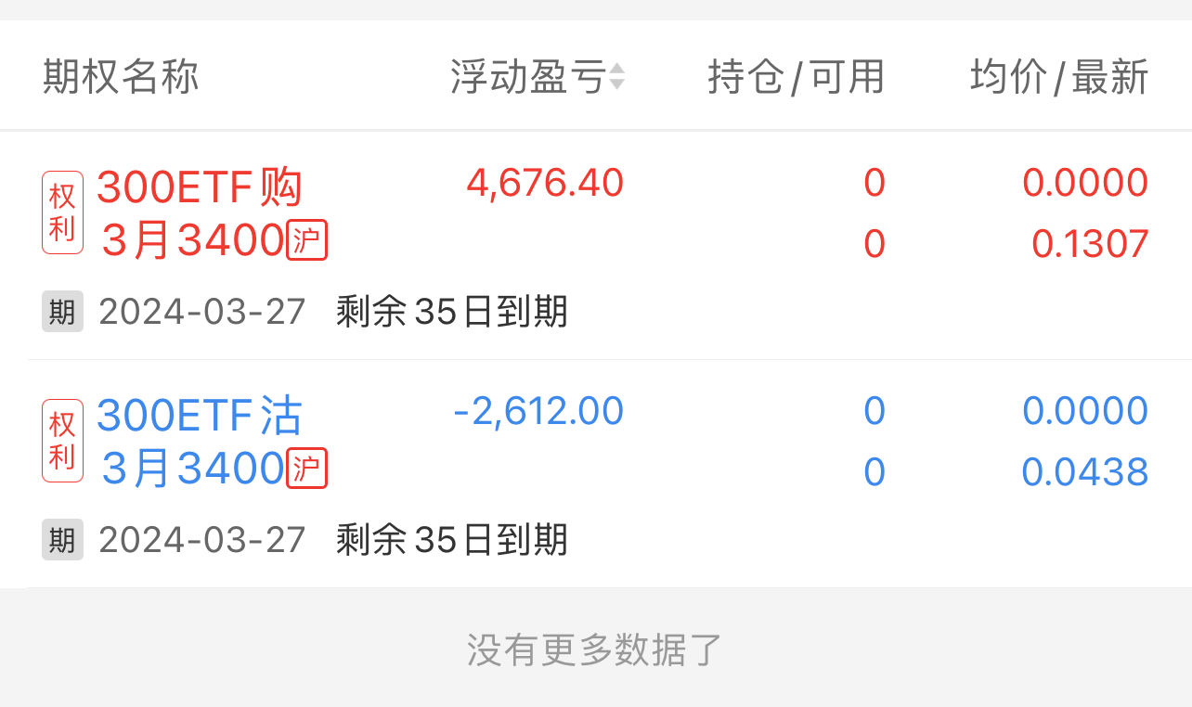
实盘交割单

Slide 22
后期研究改进方向
减少动作变化频率，可以尝试模型在变换持仓状态时，进行多次确认，降低噪音操作
波动率往往在一个区间范围内运动，上有顶，下有底，确定性较高，这部分信息没有纳入考虑

